Slide 1
Polazak u 1. razred
OSNOVNA ŠKOLA DUBOVAC
Karlovac, 27. 6.2023.

Slide 2
Očekivano trajanje: 60 min
DNEVNI RED:
Predstavljanje – poziv na suradnju
Što smo napravili- procjena psihofizičke zrelosti
Što škola očekuje od djeteta
Savjeti roditeljima
Organizacija nastave i rada
Predstavljanje programa produženog boravka
Podjela privola za upis izbornog predmeta i upis u produženi boravak te privola za radne listiće iz Engleskog jezika
Podjela upisnica
Podjela učenika po razrednim odjelima- rujan, Odluka o broju razrednih odjela
Pitanja roditelja

Slide 3
2. NA POČETKU –ONO ŠTO SMO
ODRADILI
.
Za uspješnost prvašića u školi od velikog je značenja zrelost djeteta za polazak u školu koju utvrđuje povjerenstvo za pregled djece prije polaska u školu.
Povjerenstvo OŠ Dubovac:
1.Dragica Borčić Radošević, liječnica školske medicine
2. Maja Navijalić, školska psihologinja
3. Gabrijela Grgurić Jurić, školska defektologinja
4. Anita Brozović, školska pedagoginja
Pravilnik o postupku utvrđivanja psihofizičkoga stanja djeteta, učenika te sastavu stručnoga povjerenstva.

Slide 4

SPREMNOST DJETETA ZA ŠKOLU
Kronološka dob djeteta
  Psihofizička zrelost za školu:
tjelesna zrelost
intelektualna zrelost
emocionalna zrelost
socijalna zrelost

Slide 5

TJELESNA ZRELOST
Tjelesni razvoj (djevojčice, dječaci):
prosječna visina
razvijenost osjetilnih organa
kontrola fizioloških potreba
u tijeku izmjena mliječnih zubića

Slide 6
MOTORIKA
.
.
Gruba motorika:
vozi bicikl, pliva
održava ravnotežu
preskače prepreke
samostalno se oblači
Fina motorika:
reže škaricama
koristi samostalno pribor za jelo
veže vezice na tenisicama
olovku drži pravilno

Slide 7

INTELEKTUALNA ZRELOST
Obuhvaća razvoj
govora i jezika
Mogućnost usmjeravanja
i održavanja pažnje
(15 do 20 minuta)
Razvijenost mišljenja, opažanja, pamćenja ...

Slide 8
EMOCIONALNA ZRELOST
Dijete ima:
Reakcije primjerene situaciji
Razvijenu emocionalnu kontrolu
Razvijenu mogućnost odgađanja zadovoljenja vlastitih potreba
razumijevanje da ne uspijeva u svemu i odmah
ima u razvoju toleriranje neuspjeha i frustracije te ulaganje dodatnog napora

Slide 9
SOCIJALNA ZRELOST
Dijete se može odvojiti od obitelji i prilagoditi se skupini vršnjaka
Razvijene komunikacijske i socijalne vještine → sklapanje i održavanje prijateljstava
Surađuje sa drugima i prilagođava svojih ciljeva i želje ciljevima i željama grupe

Slide 10

.
PRVI SUSRET SA ŠKOLOM

Slide 11
.
ŠTO POLAZAK U ŠKOLU ZNAČI DJETETU
Trebaju se snaći u novoj skupini – među vršnjacima.
Trebaju savladati duže odvajanje od roditelja, što je osobito teško djeci koja nisu pohađala vrtić.
Poteškoća je, za dosta djece, i dugo sjedenje – skoro čitav sat.
Polaskom se u školu djeca trebaju samostalno snalaziti u brojnim situacijama u kojima su im pomagali roditelji.

Slide 12
3. ŠTO ŠKOLA OČEKUJE OD DJETETA
SAMOSTALNOST
SOCIJALNE VJEŠTINE- u ophođenju s vršnjacima, učiteljima.
EMOCIONALNE KOMPETENCIJE- nošenje s konkurencijom, priznavanje neuspjeha, sposobnost samoevaluacije.
ODGOVORNOST

Slide 13
.
ODGOVORNOST
Spremnost da se odgovara za učinjeno.
Spremnost da se u potpunosti snose posljedice vlastitog djelovanja.
Spremnost da se odustane od čina čije se loše posljedice mogu jasno nazrijeti, ili su, štoviše, već prisutne.
Sposobnost samokontrole.
Želimo li dijete naučiti odgovornosti u školi, moramo mu omogućiti sljedeće lekcije:
Škola je njegova ,roditelji su je davno završili( umjesto “Mi imamo puno zadaće” govoriti On/ona ili Ti imaš puno zadaće)
Početak škole zahtijeva radi i angažman roditelja, kasnije je poželjno osnažiti dijete za samostalno rješavanje vlastitih “problema” odnosno zadaća
Dijete se češće boji roditeljske nego učiteljske reakcije na pogrešku (kritike).

Slide 14
.
4. SAVJETI RODITELJIMA
Ako je moguće, uzmite nekoliko slobodnih dana na početku školske godine.
Naučite dijete na pravovremeni odlazak na spavanje.
Pohvalite dijete za svaki napredak.
Ako imate više djece – ne uspoređujte ih! Svako dijete ima svoju osobnost.
Budite dosljedni u svojim odgojnim postupcima.
Razgovarajte, aktivno slušajte i odgovarajte djeci na postavljana pitanja.

Slide 15
.
Na vrijeme i u dobroj atmosferi izvršite
tehničke pripreme
Osamostalite dijete u oblačenju i obavljanju higijenskih navika.
Naučite ga pravilnom snalaženju u prometu.
Dijete bi trebalo znati adresu stanovanja te brojeve telefona roditelja (može i zapisano).
Pokažite mu da ga cijenite i prihvaćate uvažavajući njegove sposobnosti i interese.
Koristite pozitivnu podršku i pohvalu za uložen trud te tako razvijajte osjećaj sigurnosti i samopouzdanja.
Nemojte od djeteta očekivati previše(ne mogu sva djeca biti odlikaši).
Izbjegavajte stalne kritike i kazne jer one samo produbljuju osjećaj nesigurnosti, neuspjeha ,a što ne znači da ih uopće ne treba primjenjivati.
Budite dosljedni u stvaranju radnih navika i zahtijevajte prije svega izvršavanje obveza.

Slide 16
.
U kući je važno osigurati mjesto na kojem će dijete stalno raditi te pospremati svoje stvari.
Zajedno možete kupiti torbu i školski pribor i urediti radni kutak.
U početku učite zajedno s djetetom, ali nikako ne umjesto njih.
Ukažite djetetu na pogreške i uputite ga u samostalno rješavanje. Naučite ih da se nose s neuspjehom, da je ocjena relativna i da se upornošću i trudom može ispraviti.
Važno je prema školi zauzeti pozitivan stav, što znači ne govoriti pred djecom negativno o učitelju, nastavnim programima i slično.
Ostavite im vremena za igru i ona moraju imati osjećaj slobode volje i duha.
.

Slide 17
.
.
Ne zaboravite, niste sami!
Kad god osjetite potrebu savjetujte se s učiteljicom ili stručnom službom škole.
Roditelji su prirodno prvi i najvažniji učitelji djeteta, a kvalitetna suradnja i redovita razmjena informacija između škole i roditelja važna je za uspjeh u odgoju i obrazovanju naših malih.

Slide 18
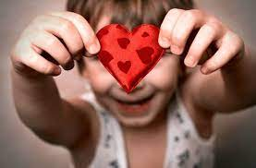
.
Na kraju…i najvažnije
Dajte djetetu do znanja da vaša ljubav prema njemu ne ovisi o njegovom školskom uspjehu !

Slide 19
.
5. ORGANIZACIJA NASTAVE I RADA
Prvi nastavni dan šk. god. 2023./2024. je 4. 9. 2023.
Učenici 1. a, 1. b, 1. c i 1. d dolaze u pratnji roditelja u matičnu školu (Primorska 9) gdje će biti svečana priredba u 10:00, nakon koje prvašići i roditelji odlaze u razrede s učiteljicom koja će dati osnovne informacije. Prvi dan učenici dolaze u školu bez školske torbe i pribora.
Drugi dan donose prazne školske torbe za preuzimanje udžbenika.
Prvi radni tjedan A smjena (a i b razred) ima nastavu poslijepodne,
B smjena (c i d razred) ima nastavu prijepodne.
U PŠ Velika Jelsa nastava se održava uvijek u prijepodnevnoj smjeni.

Slide 20
.
PRIVIKAVANJE NA ŠKOLU – prva dva ili tri
tjedna
Učenici će u početku imati po tri školska sata ( to neće biti tipičan sat od 45 minuta već izmjena aktivnosti kroz rekreativne pauze).
Prvi dan 4. 9. 2023. je kratki roditeljski sastanak, u prva dva tjedna je klasični roditeljski sa svim potrebnim informacijama za lakši početak školovanja.

Slide 21
.
Nastavni predmeti u prvom razredu:
Hrvatski jezik- 5 sati
Likovna kultura- 1 sat
Glazbena kultura-1 sat
Engleski jezik- 2 sata
Matematika- 4 sata
Priroda i društvo – 3 sata
Tjelesno zdravstvena kultura-3 sata
Izborni predmet: Vjeronauk – 2 sata
Informatika – 2 sata

Slide 22
ŠKOLSKI PRIBOR
.
PERNICA bi trebala sadržavati:
2 olovke HB , brisalo (gumicu) , šiljilo ,
malo ravnalo s izrezanim likovima (krug, trokut, kvadrat, pravokutnik)
drvene bojice, flomastere
BILJEŽNICE ( za I. razred -1.polugodište) :
bilježnica - pisanka A 4 kom
bilježnica za matematiku( za 1.i 2. raz) 1 kom
informativka - za informacije roditeljima 1 kom
TORBA
Poželjno je da učenička torba bude anatomski prilagođena građi tijela djeteta.
U torbi imati uvijek škare i ljepilo (obično za papir , najbolje u stiku).

Slide 23
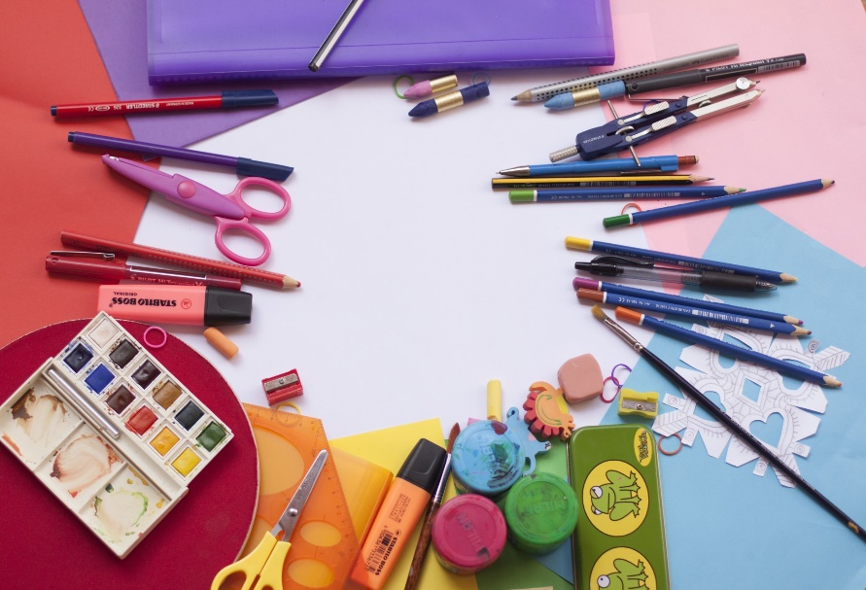
.
LIKOVNA KULTURA
- flomasteri (obično su već u pernicama)
- pastele
- vodene boje
kistovi za vodene boje tri veličine – tanki,
srednji i veći (mekane dlačica)
- čvrsta plastična čaša za vodu
- plastelin
komad pamučne krpice ili manja spužvica
(veličine one za pranje posuđa)
tempere, kistovi za tempere tri veličine –
manji, srednji i veliki (plosnate dlačice)
škarice i ljepilo u stiku
PRIBOR ZA LIKOVNU KULTURU SLOŽITI U KARTONSKU KUTIJU (OD CIPELA I SL.) I NAPISATI IME DJETETA.
TJELESNO ZDRAVSTVENA KULTURA
vrećica, tenisice, bijela majica i kratke hlače ili
tajice
SVE KNJIGE I BILJEŽNICE OMOTATI U
PROZIRNE OMOTE.
NA OMOTU IZVANA POTREBNO JE
NAPISATI IME DJETETA.
.

Slide 24
.
6. PREDSTAVLJANJE PROGRAMA PRODUŽENOG BORAVKA
Učiteljica Marija Urbanek
7. Podjela privola za upis izbornog predmeta i upis u produženi boravak te privola za radne listiće iz Engleskog jezika
8. Podjela upisnica

Slide 25
.
Ostale važne informacije
Učenici putnici
Školski obrok
Udžbenici i školski pribor
Radne bilježnice i likovne mape
Raspored sati
Informacije za roditelje
Roditeljski sastanci

